Slide 1
Osada z epoki brązu i wczesnej epoki żelaza w Tarnobrzegu
Wojciech Rajpold
Instytut archeologii UR

Slide 2
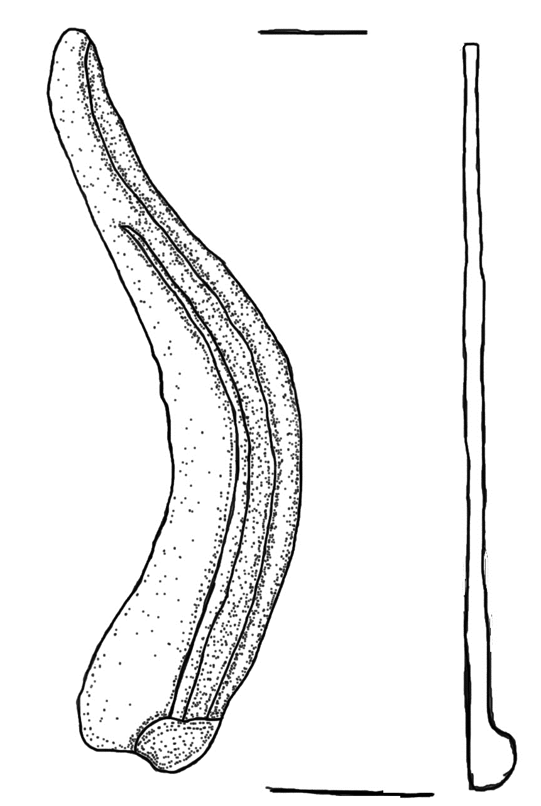
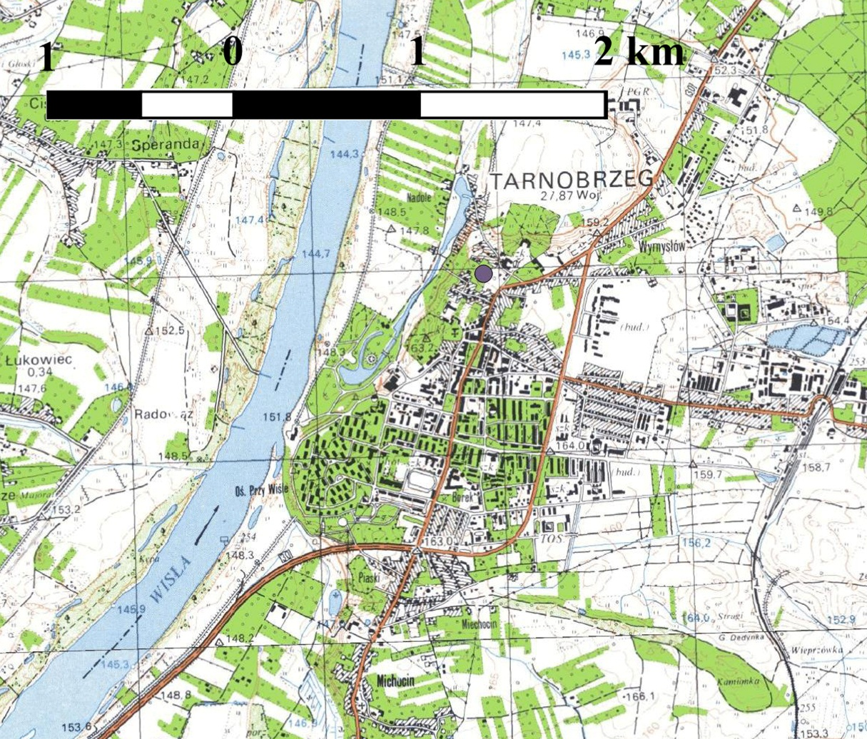
Osada z epoki brązu i wczesnej epoki żelaza w Tarnobrzegu
Wojciech Rajpold
Lokalizacja i historia badań
Północna część miasta pomiędzy zamkiem dzikowskim a placem Bartosza Głowackiego
Stanowisko po raz pierwszy odkryte w 1957 roku przez Adama Kraussa w czasie prac powierzchniowych poprzedzających budowę Tarnobrzeskiego Zagłębia Siarkowego
Przed rokiem 1961 Antoni Talar miał tutaj wykopywać urny nie ma jednak informacji o przynależności kulturowej tych materiałów być może były to materiały kultury przeworskiej
Właściwe prace wykopaliskowe prowadzili tutaj Marek Florek i Jan Gurba w 1992 roku w związku z obchodami 400lecia miasta Tarnobrzega i przygotowywaną z tej okazji monografią

Slide 3
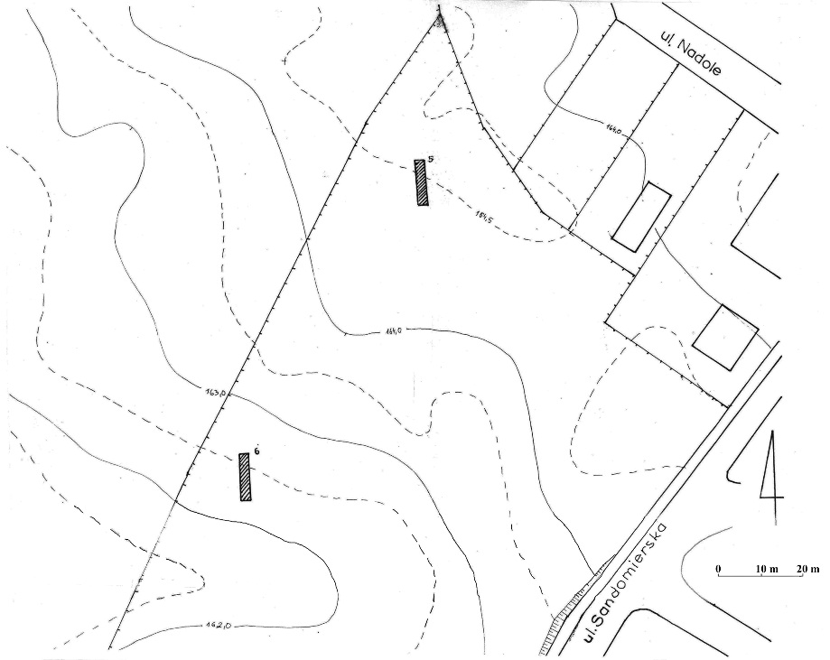
Przebieg badań
Osada z epoki brązu i wczesnej epoki żelaza w Tarnobrzegu
Wojciech Rajpold
Badania prowadzono na dwóch stanowiskach Tarnobrzeg 5 i Dzików 1 na których wytyczono łącznie 6 wykopów
Na interesującym nas stanowisku wytyczono dwa wykopy 5 i 6 o łącznej powierzchni 40 m2. Były to badania o charakterze sondażowym i w żadnym razie nie można mówić o tym iż stanowisko to zostało w całości przebadane.
Obecnie teren ten jest w znacznym stopniu zabudowany.
Warto też odnotować iż materiały z tego stanowiska zostały rozdzielone pomiędzy aż trzy instytucje Muzeum Historyczne Miasta Tarnobrzega, Muzeum Okręgowe w Sandomierzu i Delegaturę Wojewódzkiego Urzędu Ochrony Zabytków w Tarnobrzegu co siłą rzeczy znacząco utrudniało wszelkie analizy oraz przyczyniło się do zaginięcia lub zniszczenia części zabytków.

Slide 4
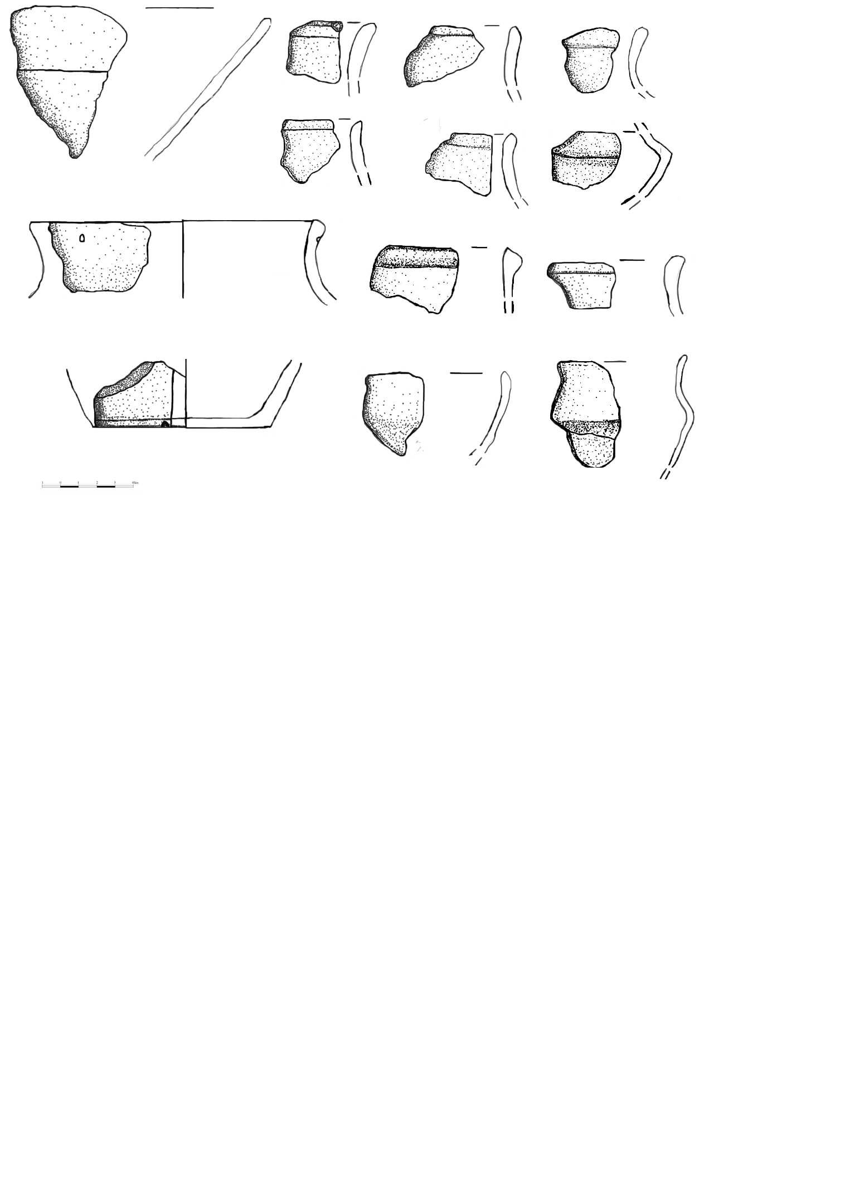
Materiały KT
Osada z epoki brązu i wczesnej epoki żelaza w Tarnobrzegu
Wojciech Rajpold
Wybór ceramiki
Zbiór ceramiki KT liczył 186 fragmentów naczyń
Materiały bardzo rozdrobnione brak możliwości rekonstrukcji naczyń. Niemal brak ornamentyki.
Najliczniejsze drobne fragmenty wylewów w tym pogrubione na zewnątrz i ukośnie ścięte.
Misy reprezentowały drobne fragmenty naczyń stożkowatych i półkolistych
Garnki esowate to tylko jeden fragment wylewu było to także jedyne naczynie z ornamentem (niewielki okrągły dołek pod krawędzią wylewu)
Fragmenty dwóch niewielkich wazek

Slide 5
Osada z epoki brązu i wczesnej epoki żelaza w Tarnobrzegu
Wojciech Rajpold
Pod względem technologicznym podobnie jak na innych stanowiskach osadowych KT dominowały naczynia obustronnie brunatnoszare
Naczynia z grupy II (zewnętrzna brunatnoszara wewnętrzna czarna) podobnie jak na innych stanowiskach stanowiła drugą co do liczebności grupę jednak stosunkowo niski nieco ponad 10% udział upodobniał by te materiały do tych z Wierzawic oraz Skołoszowa

Slide 6
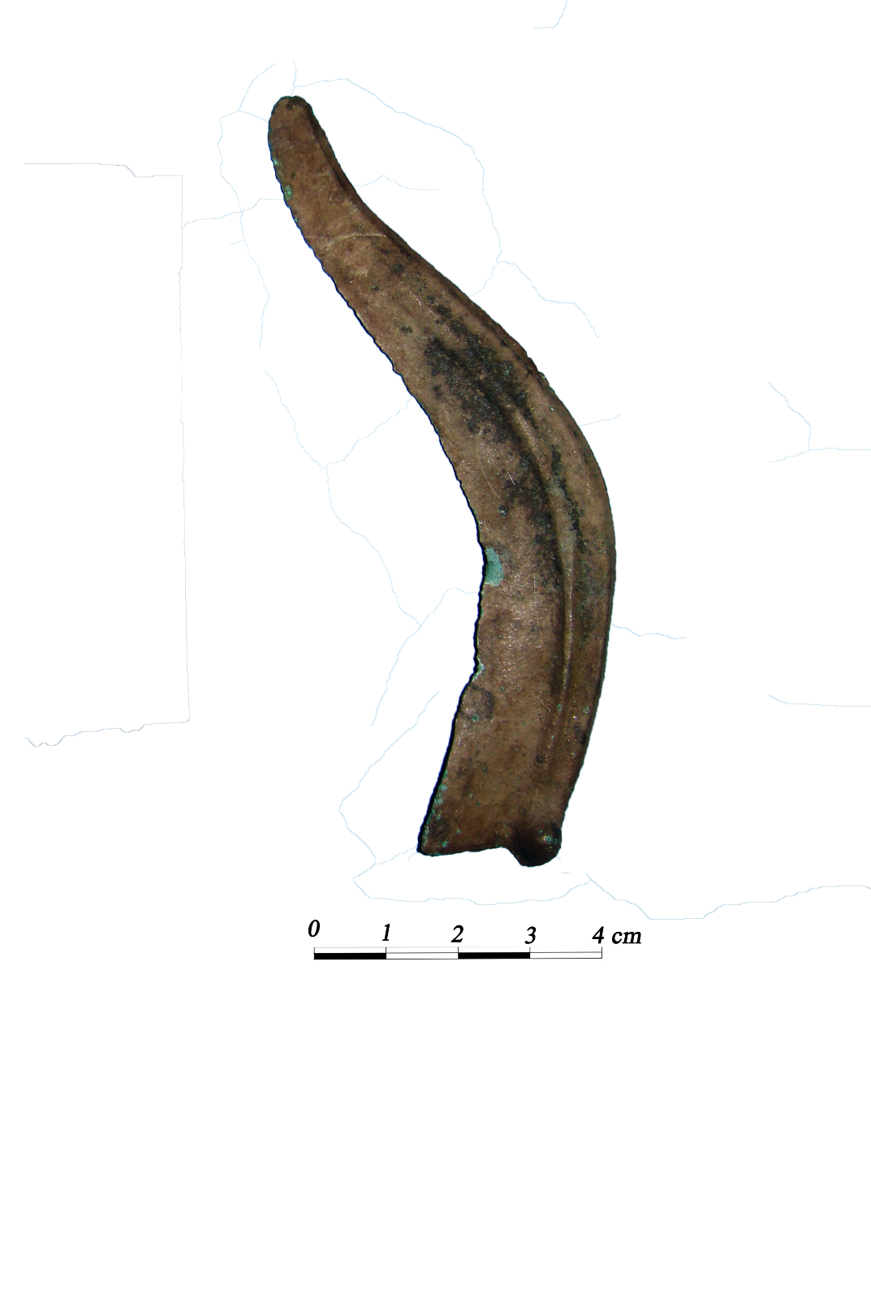
Zabytki metalowe KT
Osada z epoki brązu i wczesnej epoki żelaza w Tarnobrzegu
Wojciech Rajpold
Z kulturą trzciniecką związany był brązowy sierp pochodzący z III warstwy kulturowej wykopu 5
Jest to forma z łukowato odgiętym ostrzem, kopulastym guzkiem i dwoma żeberkami
Na terenie Polski najwięcej takich sierpów znaleziono na Pomorzu Zachodnim w dolnym biegu Odry: Okolice Gryfina, Karsko pow. pyrzycki, Odmęt pow. gryficki, Rzeplino pow. pyrzycki. Najbliższe dla tego sierpa analogie pochodzą ze skarbu odkrytego w Załężu pow. jasielskim.
Chronologia tego typu przedmiotów mieści się w obrębie III okresu epoki brązu.

Slide 7
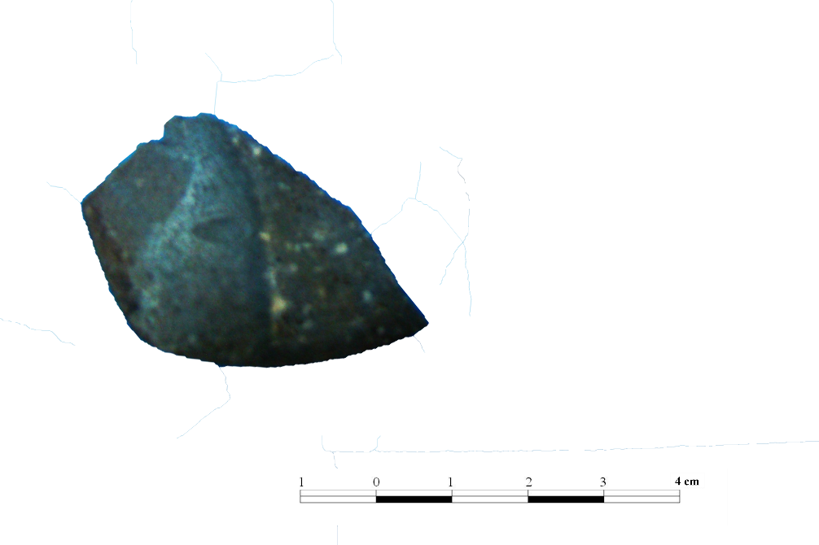
Zabytki krzemienne
Osada z epoki brązu i wczesnej epoki żelaza w Tarnobrzegu
Wojciech Rajpold
Na stanowisku Tarnobrzeg 5 odnaleziono dwa odłupki z krzemienia czekoladowego oraz dwa z krzemienia narzutowego trudno je bez wątpienia łączyć właśnie z KT tym bardziej, iż były to bardzo niewielkie przedmioty bez znaczenia typologicznego
Prócz tego na hałdzie wykopu 6 odnaleziono fragment dwuściennej siekierki wykonanej z krzemienia święciechowskiego podobnie jak w przypadku wcześniejszych zabytków trudno jednoznacznie łączyć je z KT. Niemniej pewne analogie znamy ze stanowisk w Kazimierzowie i Zalesiu gdzie odnosi się je do III okresu epoki brązu

Slide 8
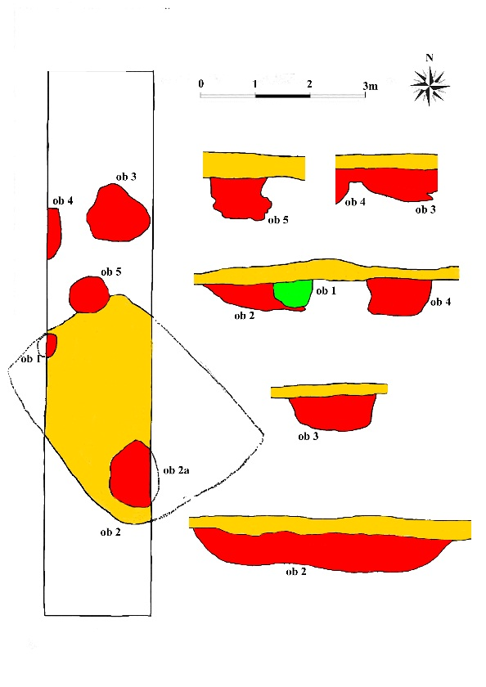
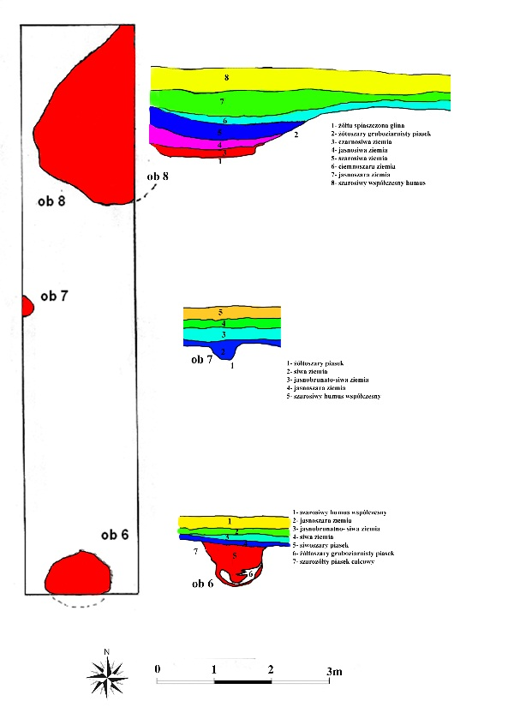
Źródła nieruchome
Osada z epoki brązu i wczesnej epoki żelaza w Tarnobrzegu
Wojciech Rajpold
Wykop 5
Wykop 6
Z kulturą trzciniecką można było łączyć 4 obiekty (2, 6, 7 i 8)
Najciekawsze były obiekty 2 i 8 stanowiące prawdopodobnie pozostałość chat mieszkalnych siłą rzeczy nie można tu powiedzieć czy obydwa obiekty istniały w tym samym czasie. Z obiektem 8 związany był także obiekt 7 będący dołkiem po słupowym. Warto też zanotować iż w obiekcie 8 zachowały się ślady paleniska. Obiekt 6 to prawdopodobnie jama zasobowa.

Slide 9
Chronologia osady KT
Osada z epoki brązu i wczesnej epoki żelaza w Tarnobrzegu
Wojciech Rajpold
Niestety bardzo trudno podać dokładne ramy chronologicznie dla omawianej osady. Nie mamy nawet pewności czy była to długotrwała osada czy też krótkotrwałe obozowisko kilkukrotnie zasiedlone. Materiał ceramiczny nie daje nam podstaw pod dokładniejsze określenia dotyczące chronologii. Brązowy sierp i krzemienna siekierka wskazywały by na III okres epoki brązu trudno to jednak przekładać na całość materiałów.

Slide 10
Materiały TKŁ
Osada z epoki brązu i wczesnej epoki żelaza w Tarnobrzegu
Wojciech Rajpold
Zbiór materiałów ceramicznych liczył 350 fragmentów oraz 8 naczyń które zachowały się w całości lub możliwa była rekonstrukcja znacznej ich część. Większość fragmentów ceramiki była bardzo rozdrobniona oraz silnie zniszczona. Nie wykluczone także iż część materiałów zaginęła (przynajmniej jednego naczynia nie udało się odnaleźć w zbiorach muzealnych).
Pod względem ogólnej technologii materiały te nie odbiegały od innych materiałów osadowych TKŁ. Dominowały naczynia grupy III obustronnie brunatnoszare.

Slide 11
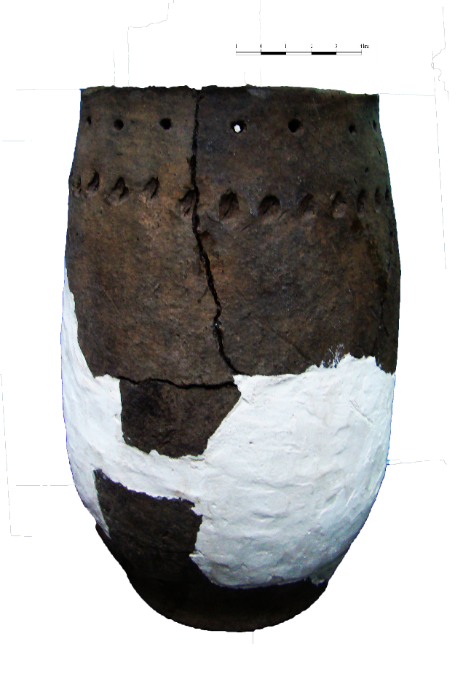
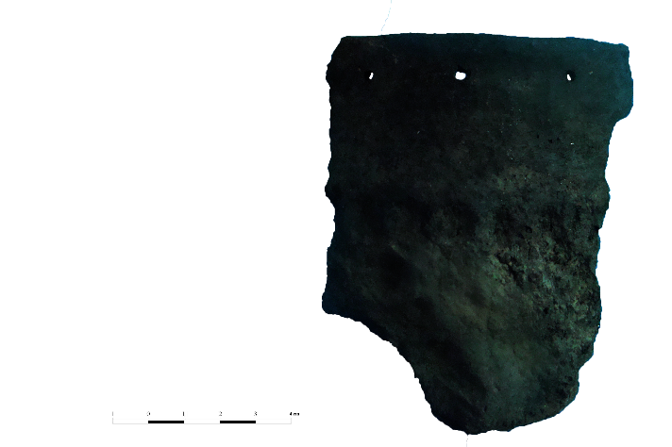
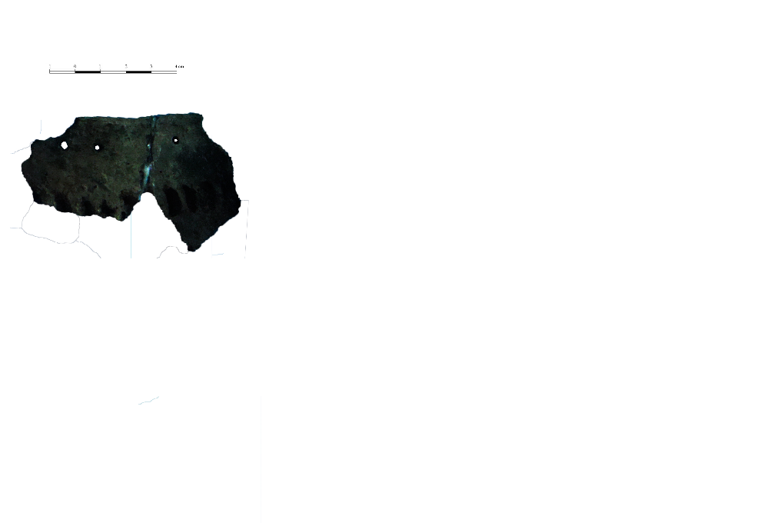
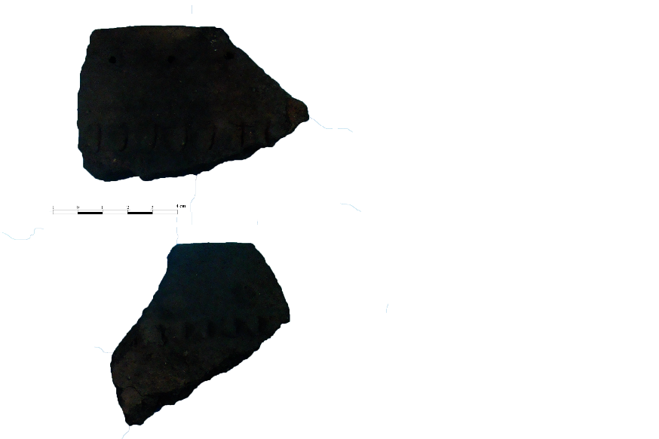
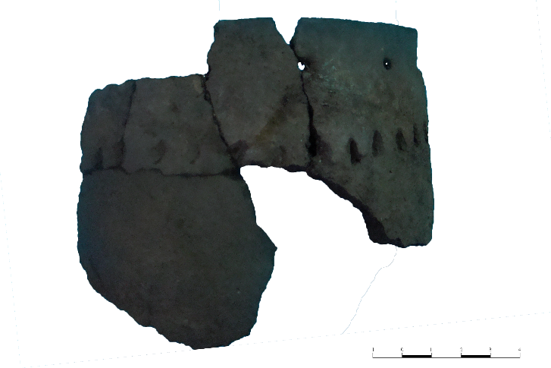
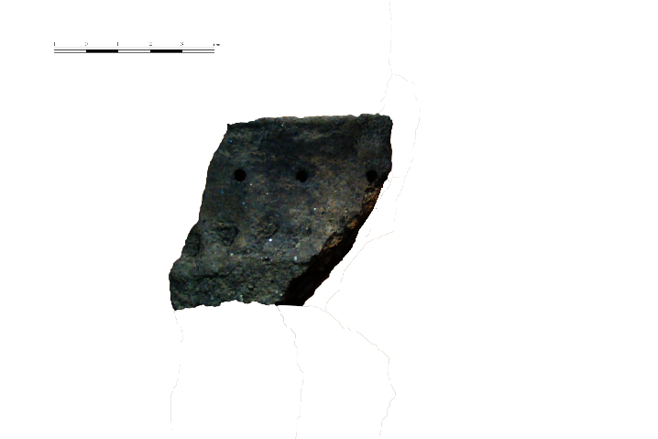
Garnki jajowate
Osada z epoki brązu i wczesnej epoki żelaza w Tarnobrzegu
Wojciech Rajpold
Najliczniejsza forma to garnki jajowate, dla których mamy szereg analogii na większości stanowisk osadowych TKŁ (i nie tylko). Ich chronologie można odnosić w całości do III fazy rozwoju TKŁ.
Ornamentyka to najczęściej otworki pod krawędzią wylewu wraz z rzędem dołków palcowych . Prócz tego pojawiały się guzki oraz listwy plastyczne.

Slide 12
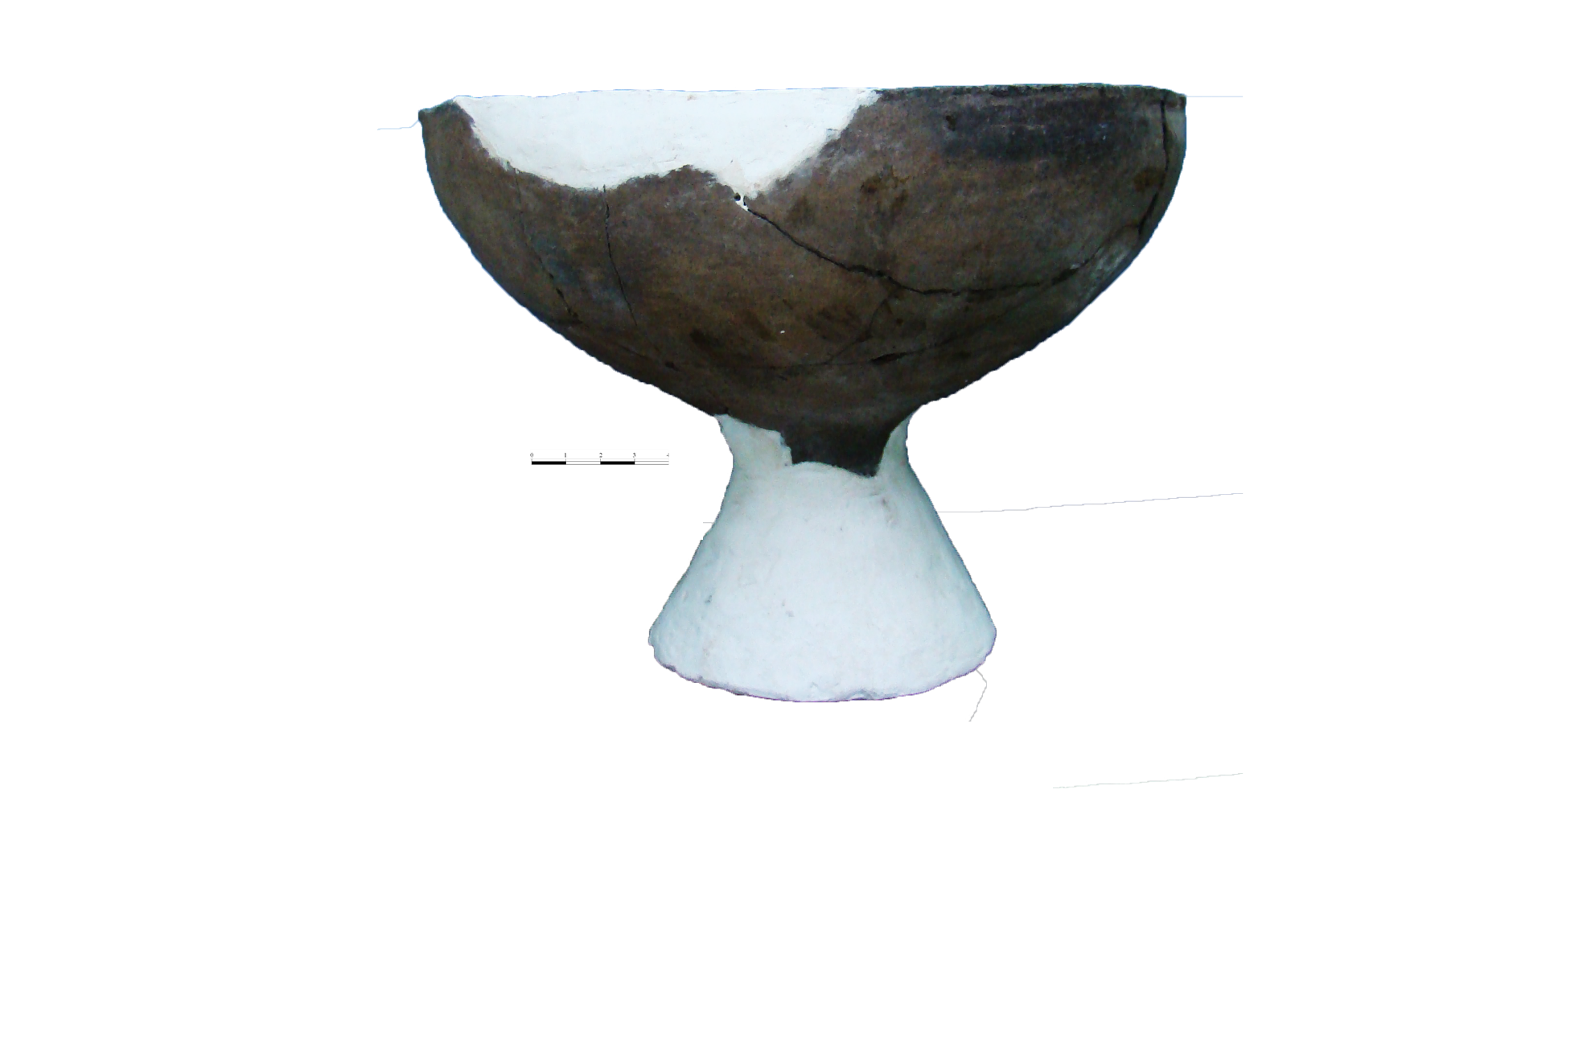
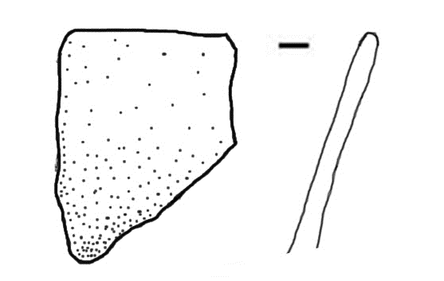
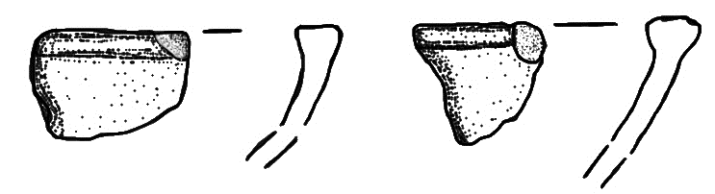
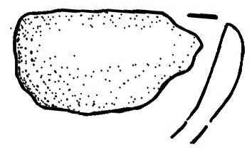
Misy
Osada z epoki brązu i wczesnej epoki żelaza w Tarnobrzegu
Wojciech Rajpold
Zestaw mis z tego stanowiska był stosunkowo ubogi bez wątpienia najciekawsze była półkolista misa na pustej stópce pochodząca z obiektu 1 . Bardzo podobne formy znamy ze stanowisk w Zamiechowie 18 , Ostrowie Tuszowskim 1 czy Turbii. Formę tę często odnosi się do wschodnich wpływów kulturowych i odnosi wyłącznie do III fazy rozwoju TKŁ.
Z III fazą związane były także dwa fragmenty wylewów mis o obustronnie pogrubionych wylewach, pochodzące z obiektu 4 i 5. Analogie dla nich znajdujemy na cmentarzysku w Trzęsówce.
Mamy jeszcze dwa fragmenty mis stożkowatych i zaokrąglonych te jednak nie stanowią materiałów datujących a analogie dla nich pojawiają się na większości stanowisk TKŁ.

Slide 13
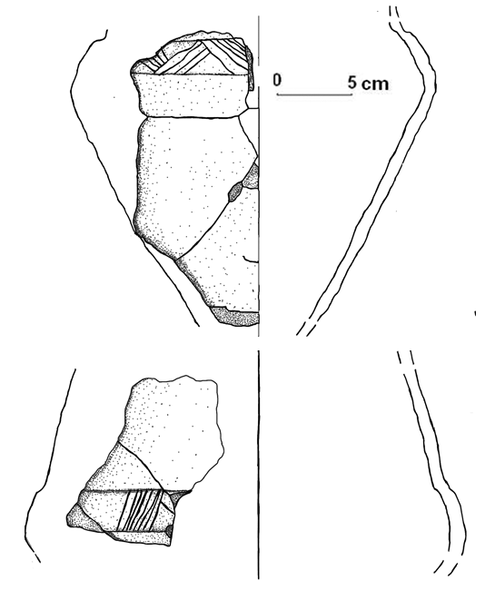
Wazy
Osada z epoki brązu i wczesnej epoki żelaza w Tarnobrzegu
Wojciech Rajpold
Naczynia wazowate na tym stanowisku zaznaczyły się dwoma fragmentarycznie zachowanymi egzemplarzami o czarnych gładkich powierzchniach.
Pierwsza pochodziła z obiektu 1. Charakteryzowała się smukłym łagodnie dwustożkowatym wysoko załamanym brzuścem zdobiony nieregularnym rytymi kreskami. Ze względu na brak szyjki trudno tu o dokładne analogie niemniej zbliżone formy znamy z cmentarzysk w Pysznicy oraz Zbydniowie datowanych głównie w obrębie II fazy rozwoju TKŁ. Co jednak warte odnotowania nasza pojawiła się w tym samym obiekcie co żelazne szczypczyki w żadnym razie nie można jej więc odnosić do tej fazy.
Druga z warstwy kulturowej wykopu 6 również charakteryzowała się ornamentem rytych kresek na brzuścu ponadto szyjka była tu dwustożkowata. Analogie znamy z cmentarzysk w Knapach i Mokrzyszowie i odnosi się głównie do początków III fazy rozwoju TKŁ.

Slide 14
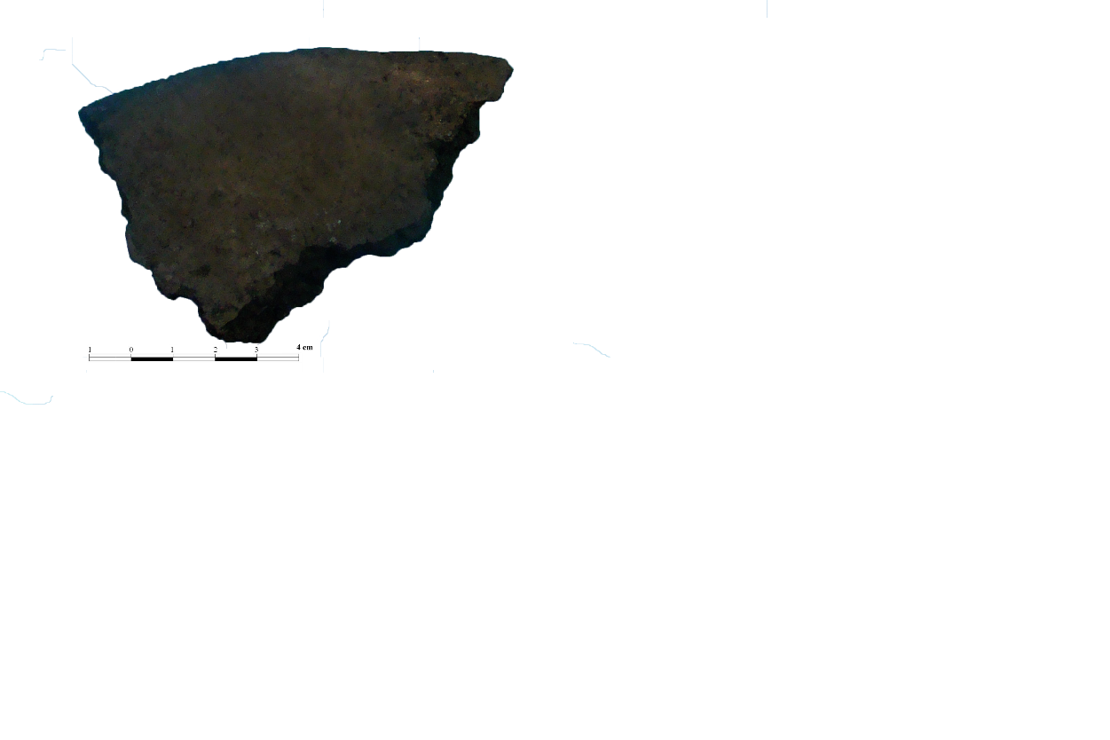
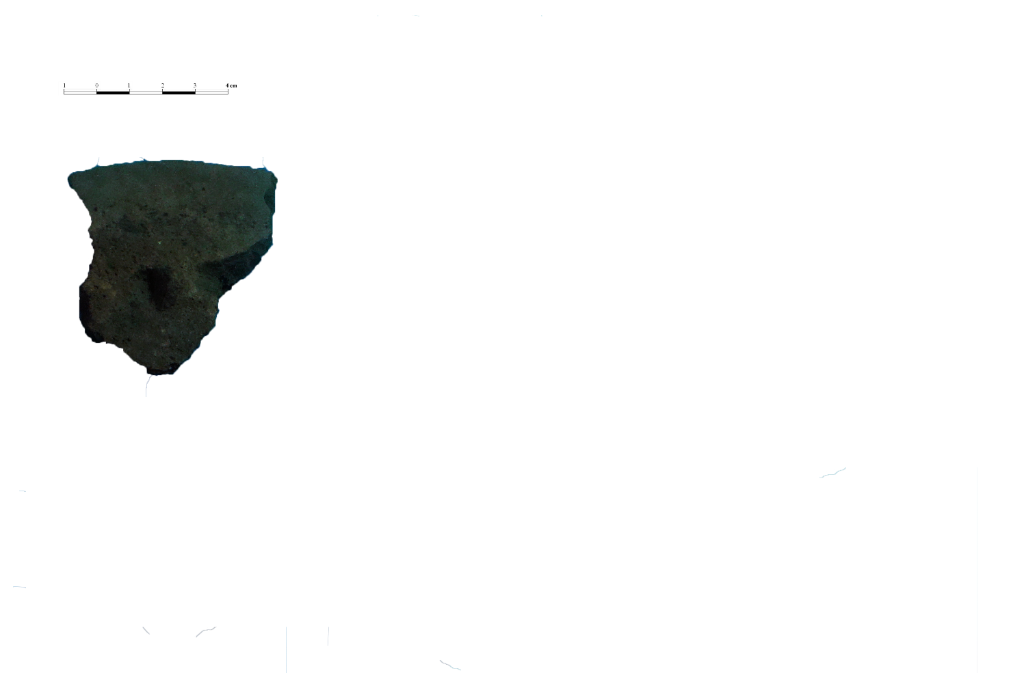
Talerze-placki
Osada z epoki brązu i wczesnej epoki żelaza w Tarnobrzegu
Wojciech Rajpold
Bardzo ciekawą formą spotykaną głównie na osadach są tzw. talerze-placki, które na naszym stanowisku objawiły się pięcioma fragmentami. Forma ta była niekiedy zdobiona odciskami palcowymi. Pod względem technologii można tu było dostrzec pewne różnice (stosunkowo duży udział naczyń z szamotem ceramicznym) względem pozostałych naczyń. Warto też odnotować iż niekiedy łączy się je z wytwórczością metalurgiczną. Co do analogii to jak mówiono jest to forma bardzo charakterystyczna dla osad (np. Grodziska Dolnego 22, Jarosław 158, Rzeszów 117, Zamiechowa 18) TKŁ głównie z jej III fazy rozwoju.

Slide 15

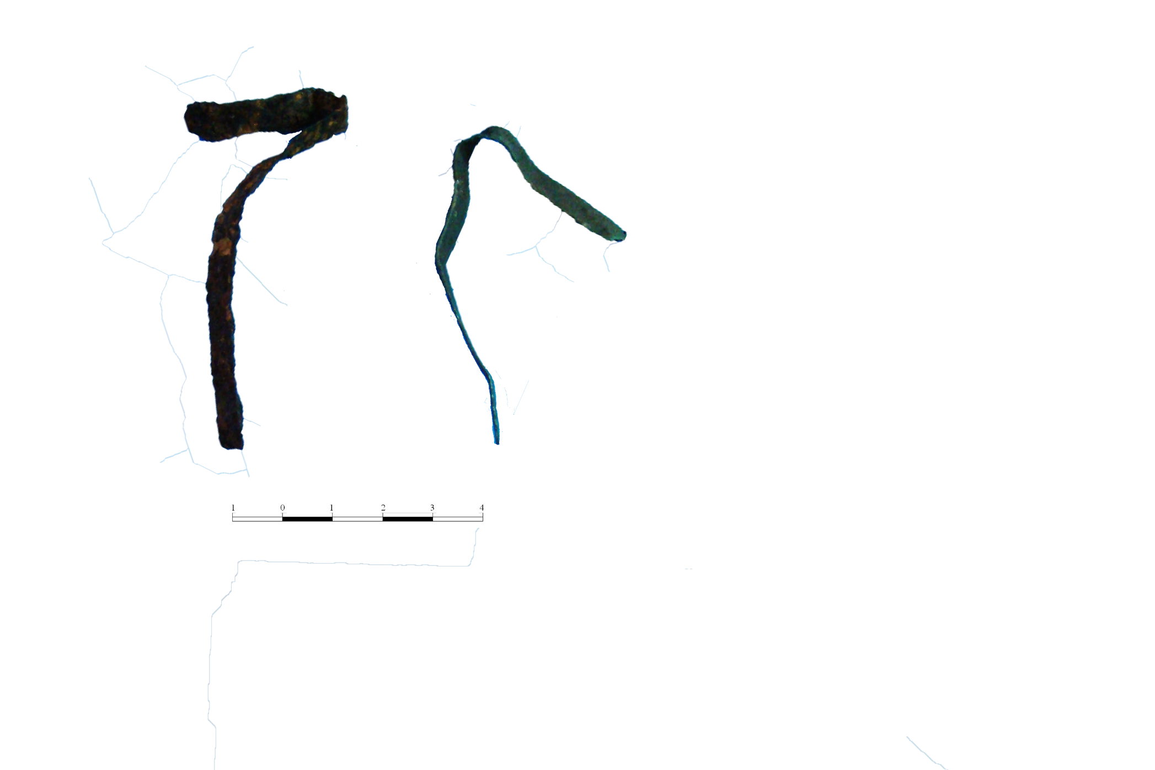
Zabytki metalowe
Osada z epoki brązu i wczesnej epoki żelaza w Tarnobrzegu
Wojciech Rajpold
Zabytki metalowe z tego stanowiska nie prezentują się specjalnie licznie mamy tu brązowe i żelazne szczypczyki z obiektu 1 oraz brązowy skręcik z warstwy kulturowej wykopu 6
Co do brązowych i żelaznych szczypczyków to najbliższe analogie znamy z osady w Zawadzie i domniemanego cmentarzyska w Dybkowie. Zasadniczo surowiec żelazny wskazuje nam tutaj jednoznacznie na okres halsztacki samo pojawienie się żelaza datuje się na okres HaD niemniej znamy pojedyncze przedmioty żelazne datowane już w obrębie HaC.
Brązowy skręcik charakteryzował się jednym końcem w postaci spiralnego uszka, a drugim zaostrzonym. Analogie odszukujemy na cmentarzyskach w Trzęsówce 1, Kłyżowie 2, Mokrzyszowie 2 i datuje głównie na III fazę rozwoju TKŁ

Slide 16
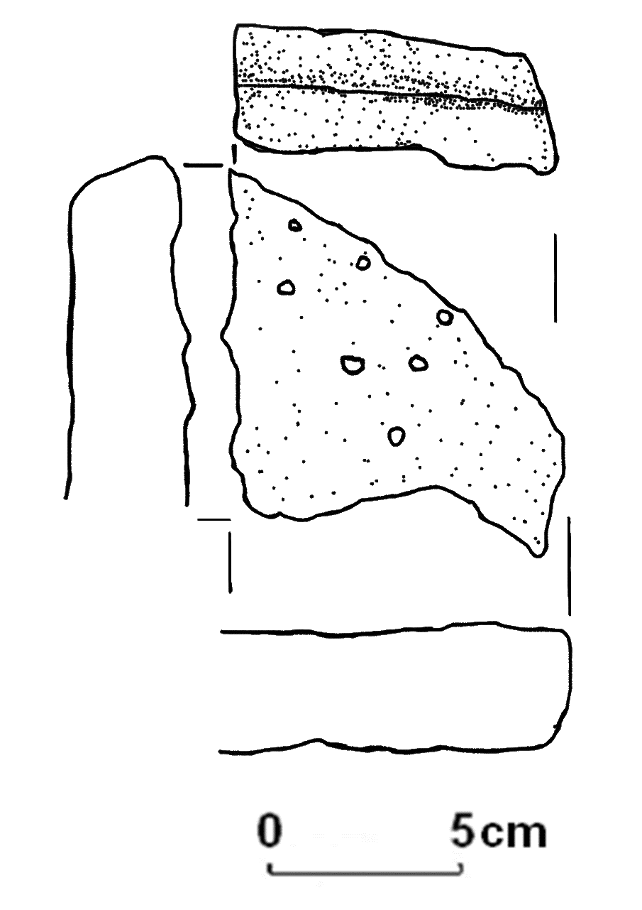
Zabytki kamienne
Osada z epoki brązu i wczesnej epoki żelaza w Tarnobrzegu
Wojciech Rajpold
W obiekcie 3, odnaleziono fragment kamienia żarnowego wykonane z granitowej skały. Analogiczne Rozcieracze pochodzą z osad z Turbii 2, Rzeczycy Długiej 2, Woli Zdakowskiej 1 i Zawady. Wszystkie datuje się na okres Halsztacki i na ten sam czasokres należy datować omawiany kamień żarnowy.

Slide 17

Zabytki nieruchome
Osada z epoki brązu i wczesnej epoki żelaza w Tarnobrzegu
Wojciech Rajpold
Z TKŁ można bez wątpienia połączyć obiekty 1, 3, 4 i 5 z wykopu 6 z którego pochodziła zdecydowana większość materiałów TKŁ.
Co do funkcji obiektów trudno cokolwiek wyrokować jest pewnym, iż żadna z jam nie miała charakteru mieszkalnego bo były na to za małe nie były to także dołki posłupowe. Prawdopodobnie były jamy zasobowe względnie śmietnikowe, o gospodarczym charakterze. Warto odnotować bogactwo obiektu 1 w którym mieliśmy dwa niemal w całości zachowane garnki jajowate, misę na pustej nóżce, kilkadziesiąt fragmentów ceramiki oraz brązowe i żelazne szczypczyki. Ogólnie wydaje się iż można tu mówić iż udało się uchwycić część osady o gospodarczym charakterze nie daje nam to jednak podstaw pod analizy dotyczące czasu trwania osady oraz jej wielkości.

Slide 18
Chronologia osady TKŁ
Osada z epoki brązu i wczesnej epoki żelaza w Tarnobrzegu
Wojciech Rajpold
W przypadku omawianej tutaj osadzie dysponujemy bardzo szerokim zestawem materiałów datujący i datowanie jej w obrębie III fazy rozwoju TKŁ wydaje się być najwłaściwsze zaczym świadczą żelazne szczypczyki, brązowy skręcik garnki jajowate, misa na pustej stópce i misy z obustronnie pogrubionymi wylewami,
Jedynie wazki można odnosić do początków III wyznaczały by nam najstarsze materiały.
Nie mamy jednak podstaw pod określenie czasu istnienia tej osady oraz określenie funkcji (stała osada czy krótkotrwałe obozowisko)

Slide 19
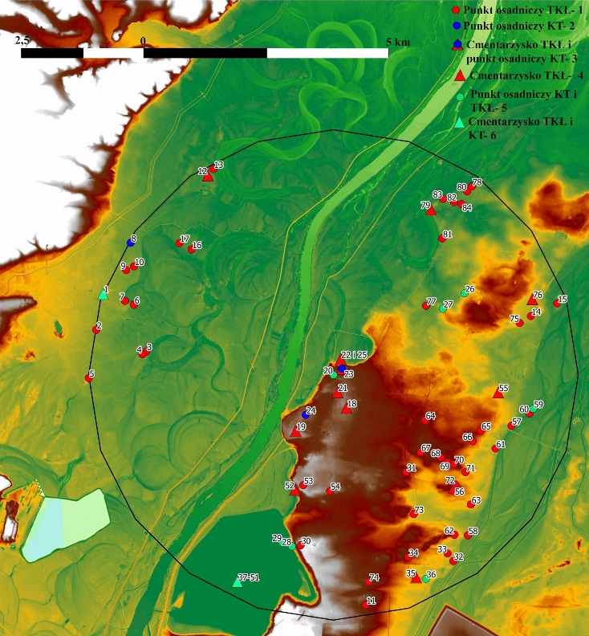
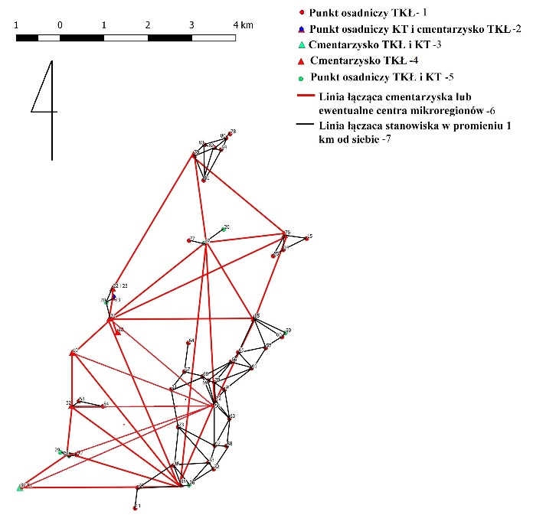
Miejsce osady na stanowisku Tarnobrzeg 5 w lokalnej sieci osadniczej
Osada z epoki brązu i wczesnej epoki żelaza w Tarnobrzegu
Wojciech Rajpold
W promieniu 5 km można było zlokalizować 81 stanowisk TKŁ i 7 (w tym na pięciu mieliśmy też materiały TKŁ) KT.
Jeżeli chodzi o KT to trudno mówić o mikroregionach osadniczych gdyż zwykle mieliśmy jedno-dwa stanowiska niemniej można tu spróbować wyróżnić 4 struktury: tarnobrzeskie, kozielskie, machowsko-kajmowskie i zachodzące tylko częściowo na teren tutaj analizowany borowsko-trześnijskie
Co do TKŁ to w promieniu 5 km mieliśmy 10 skupisk: machowskie, kajmowskie, miechocińskie, tarnobrzeskie 1 i 2, borowskie, zakrzowskie, sobowskie, mokrzyszowskie 1 i 2
Nas siłą rzeczy najbardziej interesuje sytuacja w obrębie skupiska tarnobrzeskiego, z którego pochodzi omawiana osada. Mamy tu bardzo niezwykłą sytuacje gdzie obok zaledwie jednej osady zlokalizowano, aż 5 cmentarzysk: Tarnobrzeg 1, 6, 7, 8, 17. W dodatku, jest jeszcze cmentarzysko Tarnobrzeg 2 z południowej części miasta, które jednak stało się podstawą pod wyróżnienie oddzielnego skupiska.

Slide 20
Koniec
Osada z epoki brązu i wczesnej epoki żelaza w Tarnobrzegu
Wojciech Rajpold

